Slide 1

Introdução ao Desenvolvimento WEB
Prof. Ms. Vinícius Silveira Magnus
Introdução ao CSS

Slide 2
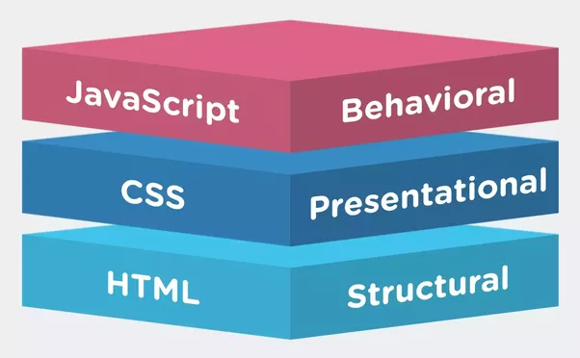
Linguagem CSS
CSS significa Cascading Style Sheets
CSS descreve como elementos HTML devem ser exibidos na tela

Slide 3
CSS resolveu um grande problema do HTML
HTML nunca foi destinado a conter tags de formatação de uma página web!
HTML foi criado para descrever o conteúdo de uma página web, como:
<h1> Este é um título </h1>
<p> Este é um parágrafo. </p>
Quando tags como <font> e atributos de cor foram adicionados à especificação HTML 3.2, começou um pesadelo para os desenvolvedores web.
Desenvolvimento de grandes sites, onde fontes e cores informações foram adicionadas para cada página, tornou-se um processo longo e caro.
Para resolver este problema, o World Wide Web Consortium (W3C) criou o CSS.
CSS removido o estilo de formatação da página HTML!

Slide 4
Porque usar de forma correta?
CSS economiza muito tempo e trabalho
Ele pode controlar o layout de várias páginas da Web de uma só vez
Manutenção
Folhas de estilo externas são armazenados em arquivos CSS
Divisão de responsabilidades

Slide 5
Forma de uso
Existem três formas de trabalhar com folhas de estilos:
Estilo in-line (na linha): são utilizados na própria tag. Sendo criados tag a tag seu próprio estilo.
[atributo style]
Estilo interno/incorporado: definição de todos os estilos que serão apresentados na página, logo no início dela, criando uma área ou folha de estilos-padrão para toda a página.
[tag style]
Estilo externo/vinculado: criação de uma página unicamente de estilos, definindo nela todos os estilos que serão utilizados em todas as páginas do site. Assim, basta vincular estas páginas à página de estilos, e todas seguirão o mesmo padrão
[tag link e arquivo.css]

Slide 6
Forma de uso
Em alguns casos pode-se especificar diferentes características de estilo para o mesmo texto, por meio da combinação de um arquivo de estilos referenciado por link(vinculado), com a inserção de uma tag de estilo(incorporado), e também com atributos de estilo in-line (na linha).
A ordem de precedência das folhas de estilos, neste caso, é esta:
Atributos de estilos in-line têm precedência sobre tags de estilos inseridas;
Tags de estilo inseridas têm precedência sobre estilo por link.

Slide 7
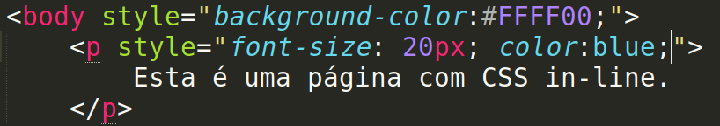
Linguagem CSS In-line
Arquivo: inline.html

Slide 8
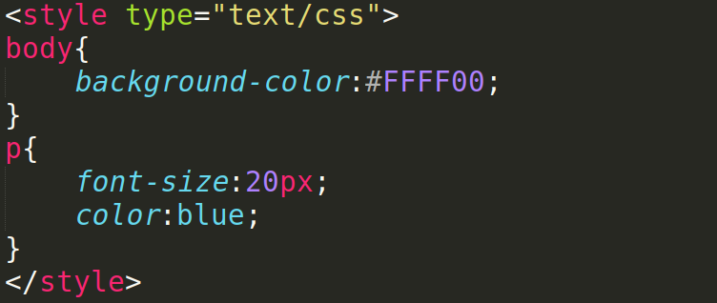
Linguagem CSS Interno-Incorporado
Arquivo: incorporado.html

Slide 9
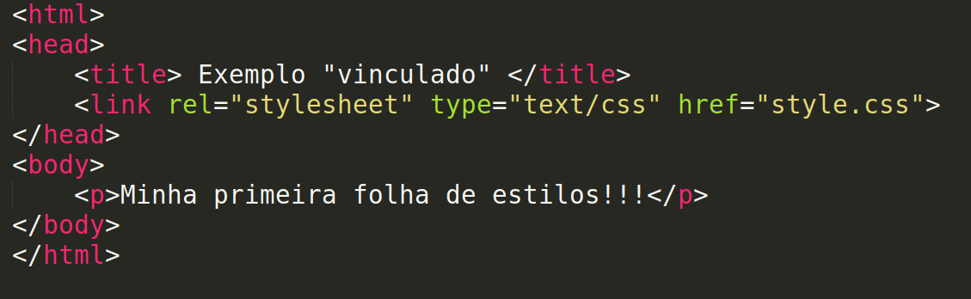
Linguagem CSS Externo-Vinculado
Arquivo: index.html (1ª parte)

Slide 10
Linguagem CSS Externo-Vinculado
Arquivo: style.css (2ª parte)

Slide 11
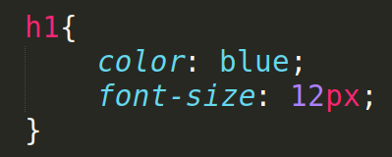
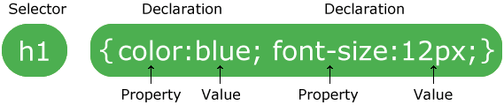
Estrutura
Deve conter o seletor para o elemento HTML que deseja estilizar.
O bloco de declaração contém uma ou mais declarações separadas por um ponto e vírgula.
Cada declaração inclui um nome de propriedade CSS e um valor, separados por dois pontos.
A declaração CSS sempre termina com um ponto e vírgula, e blocos de declaração são cercadas por chaves.

Slide 12
O seletor css
Nome da tag: body
Seleção com base no nome da tag.
Todas as tag’s.
Id da tag: #id
Usa o atributo id de um elemento HTML para selecionar um elemento específico.
Classe da tag: .class
Seleciona os elementos da classe com um atributo de específico para um grupo.

Slide 13
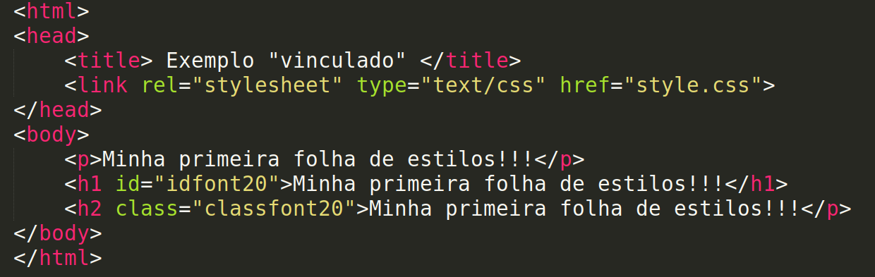
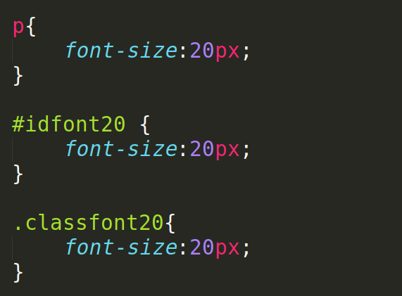

Slide 14
Nosso roteiro:
Vimos:
CSS Tutorial
CSS Home
CSS Introduction
CSS Syntax
CSS Selectors
CSS How To
Vamos explorar as Propriedades:
CSS Colors
CSS Backgrounds
CSS Borders
CSS Margins
CSS Padding
CSS Height/Width
CSS Box Model
CSS Outline
CSS Text
CSS Fonts
CSS Icons
CSS Links
CSS Lists

Slide 15
Referências
https://www.w3schools.com/css/
Conteúdo extra para a resolução do exercício:
DIVs
https://www.w3schools.com/html/html_blocks.asp

